Slide 1
Статистика
работы школ в системе
«Электронное образование в РТ»

Slide 2
Статистика по просмотрам страниц

Slide 3
Статистика по просмотрам страниц

Slide 4
Статистика по просмотрам страниц

Slide 5
Статистика по просмотрам страниц
Тематика | Просмотров страниц за МАЙ
Поисковые системы | 69001
Другое | 59312
Техническая информация | 11267
Сетевая реклама | 7710
Электронная почта | 5223
Общий бизнес | 5063
Портальные сайты | 3303
Персональные сети хранения | 3497
Образование/Справочники | 2219

Slide 6
Заполнение акт к договору

Slide 7
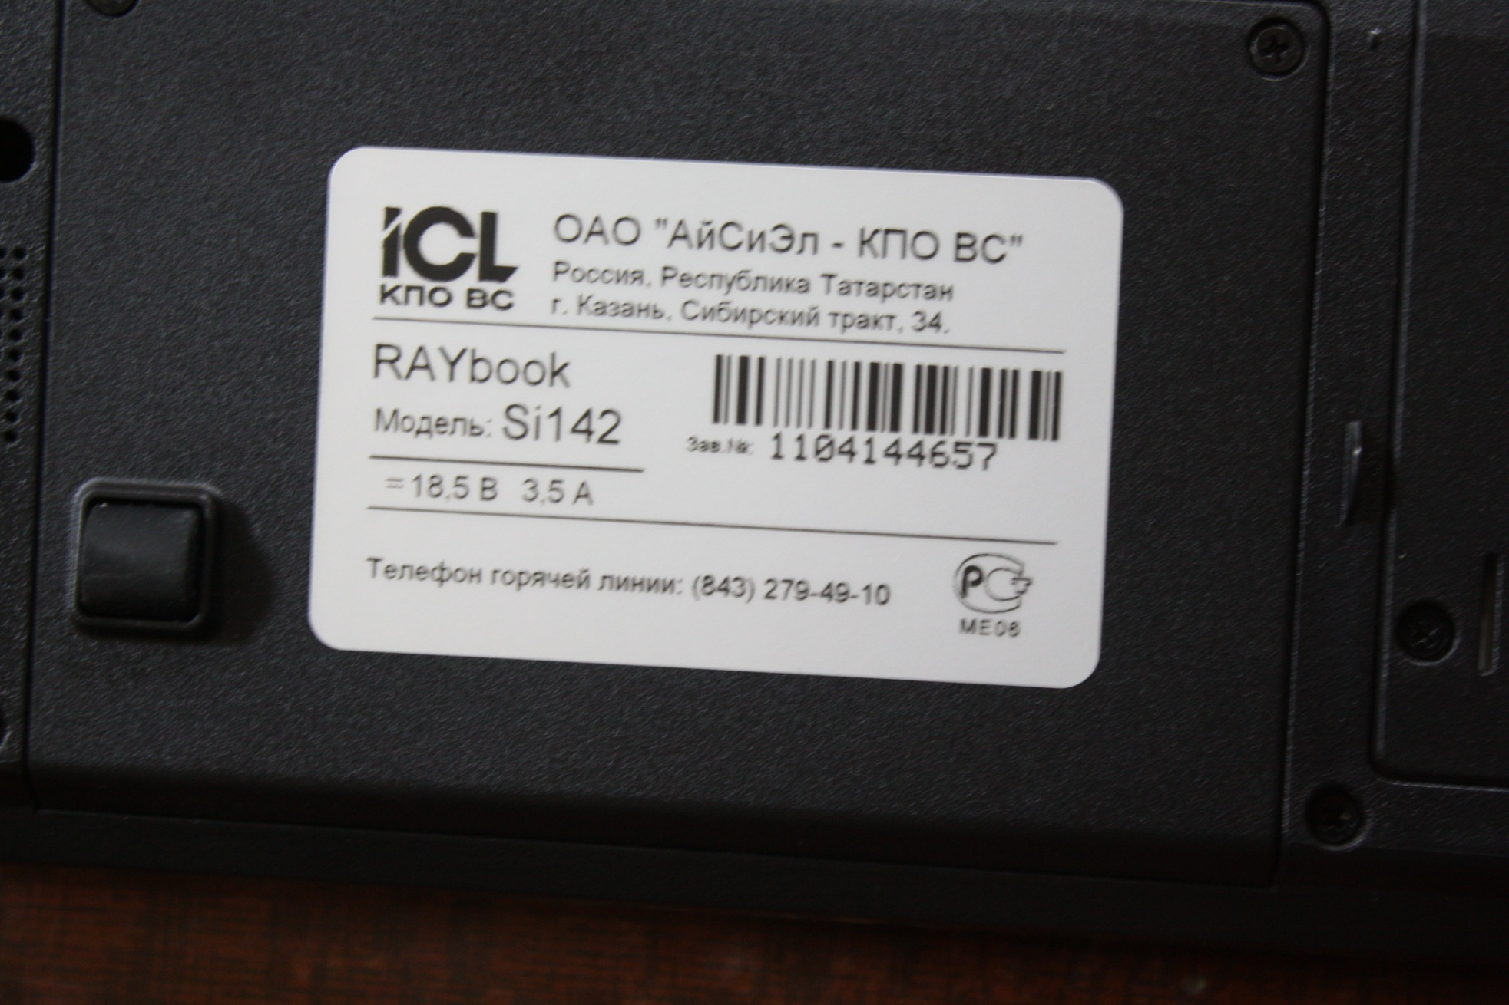
Серийный номер

